Slide 1
机器学习基本概念
南开大学计算机学院
谢晋
csjxie@Nankai.edu.cn

Slide 2
提纲
基本术语
监督学习、无监督学习
学习三要素
奥卡姆剃刀定理
没有免费的午餐定理

Slide 3
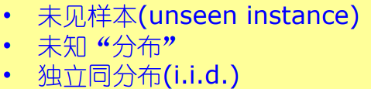
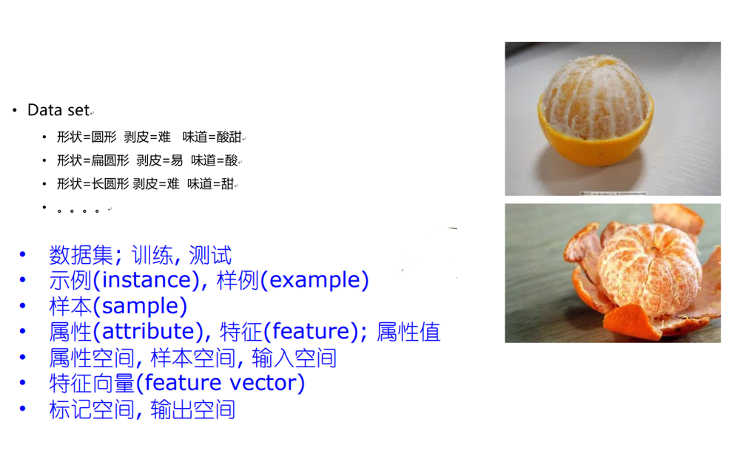

基本术语

Slide 4
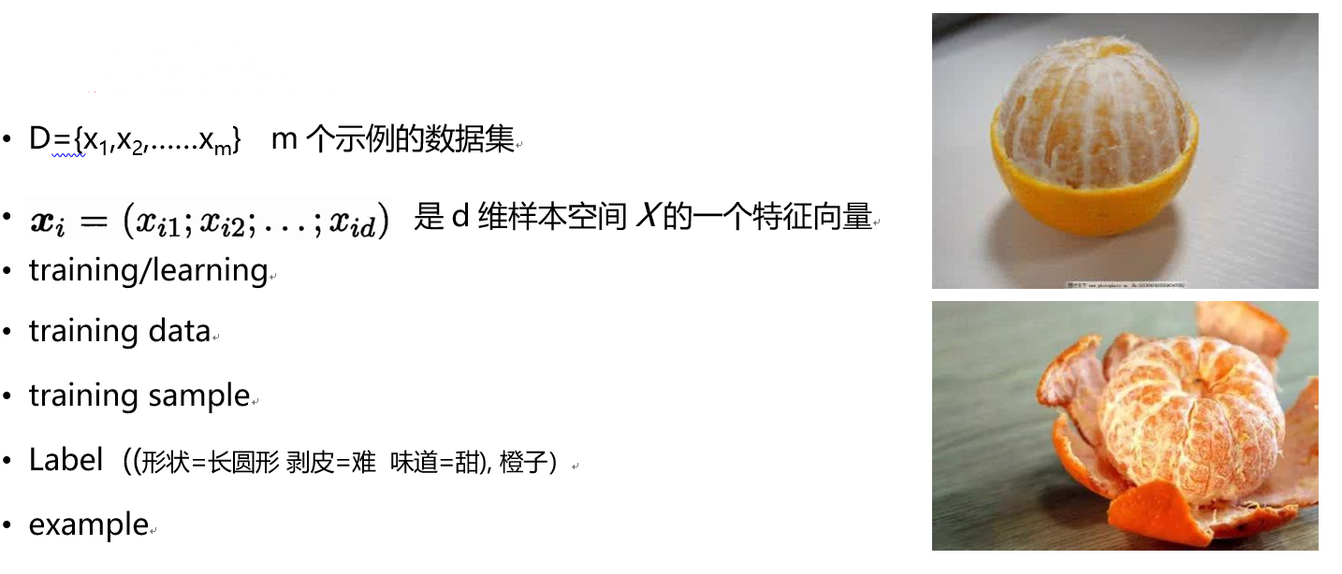
基本术语

Slide 5
常见任务
Classiﬁcation: 分类，对事物进行归类
binary classification, multi-class classification
Regression: 预测事物的真实值（如股价、房价等）
Ranking: 对样本进行排列次序
Clustering: 对样本进行同类划分

Slide 6
机器学习分类
根据训练数据是否拥有标记信息，学习任务大致可以分为：监督学习和无监督学习。
半监督学习
监督学习
样本有对应的输入和输出（类别）
无监督学习
样本仅有输入，自动学习知识（如特征、类簇、结构等）

Slide 7
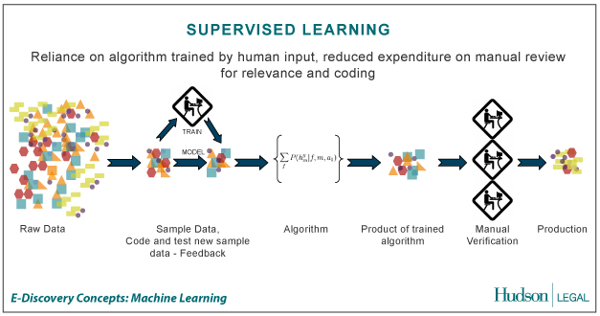
监督学习
类别已知
Credit: http://us.hudson.com/legal/blog/postid/513/predictive-analytics-artificial-intelligence-science-fiction-e-discovery-truth

Slide 8
监督学习
监督学习目的是学习一个由输入到输出的映射，称为模型。
模型的集合就是假设空间（hypothesis space）
模型：
概率模型:条件概率分布P(Y|X),
非概率模型：决策函数Y=f(X)
联合概率分布：假设输入与输出的随机变量X和Y遵循联合概率分布P(X,Y)

Slide 9
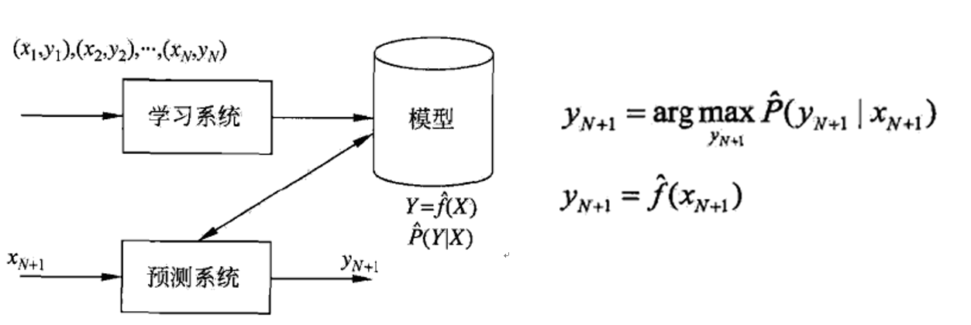
监督学习
问题的形式化

Slide 10
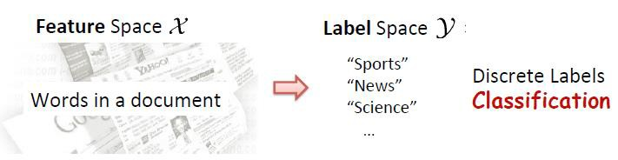
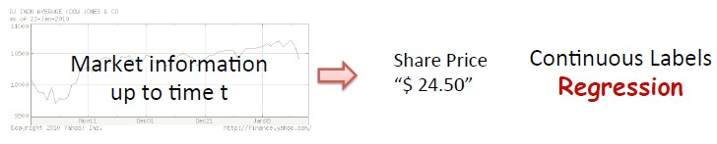
监督学习
分类
回归

Slide 11
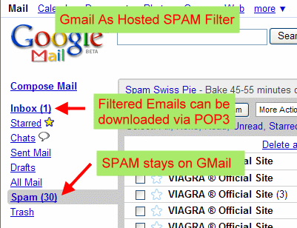
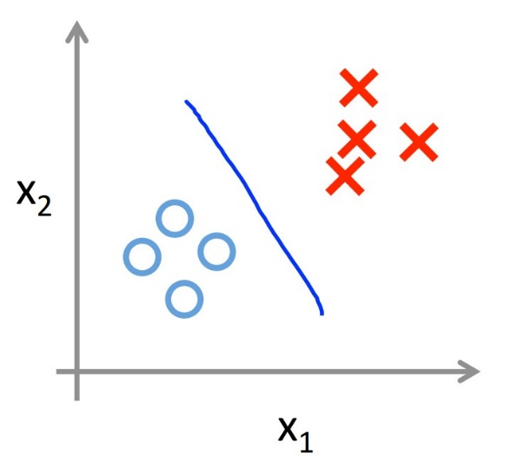
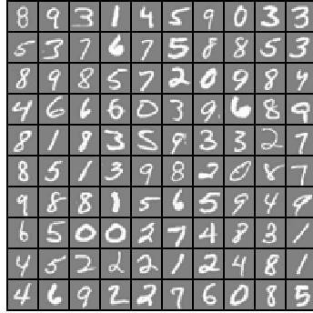
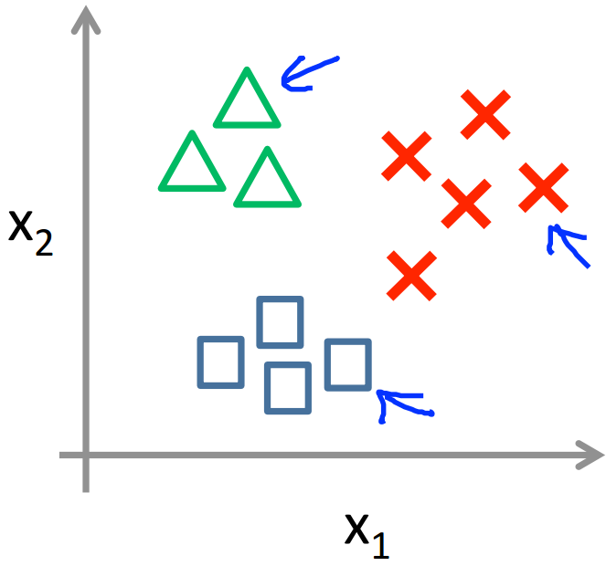
监督学习
二分类
多分类

Slide 12
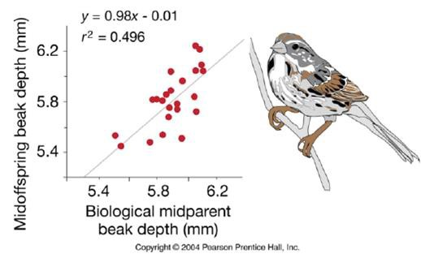
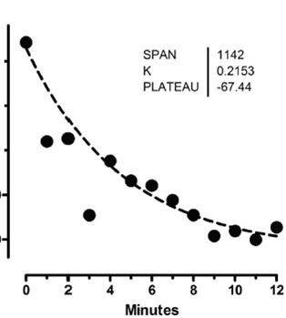
监督学习
回归

Slide 13
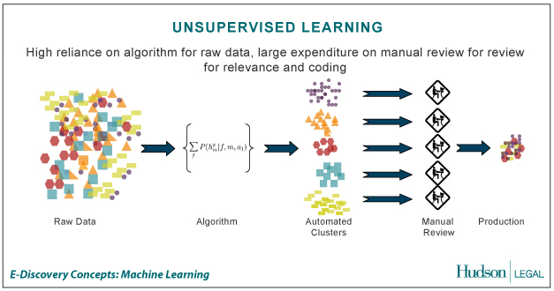
无监督学习
类别未知
Credit: http://us.hudson.com/legal/blog/postid/513/predictive-analytics-artificial-intelligence-science-fiction-e-discovery-truth

Slide 14
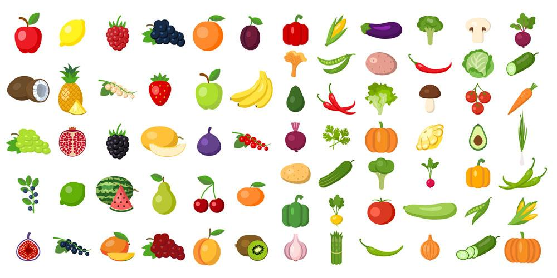
无监督学习
聚类
相似的模式

Slide 15
机器学习阶段
训练阶段
标准数据（输入带有预期输出）训练模型
测试阶段
评估模型被训练得有多好，并且评估模型的特性(例如回归的平均误差，分类的准确性)
应用阶段
将新开发的模型应用于真实世界的数据并得到结果
如何学习？

Slide 16
假设-学习-决策
假设
带有(未知)参数(或结构)的数学模型
学习(估计参数)
极大似然估计(MLE)，MAP，贝叶斯估计
损失函数优化
决策
贝叶斯决策规则
直接预测函数

Slide 17
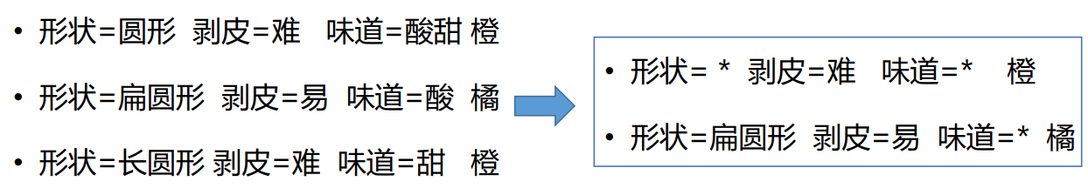
假设空间 hypothesis space
归纳：从特殊到一般
学习过程： 搜索所有假设空间，与训练集匹配
假设形状，剥皮，味道 分别有3，2，3 种可能取值，加上取任意值*和空集， 假设空间规模4x3x4+1=49

Slide 18
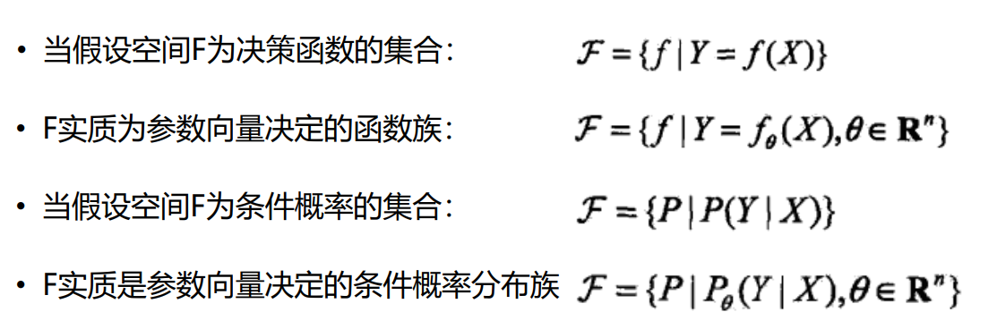
学习三要素
学习三要素：方法=模型+策略+算法
模型：

Slide 19
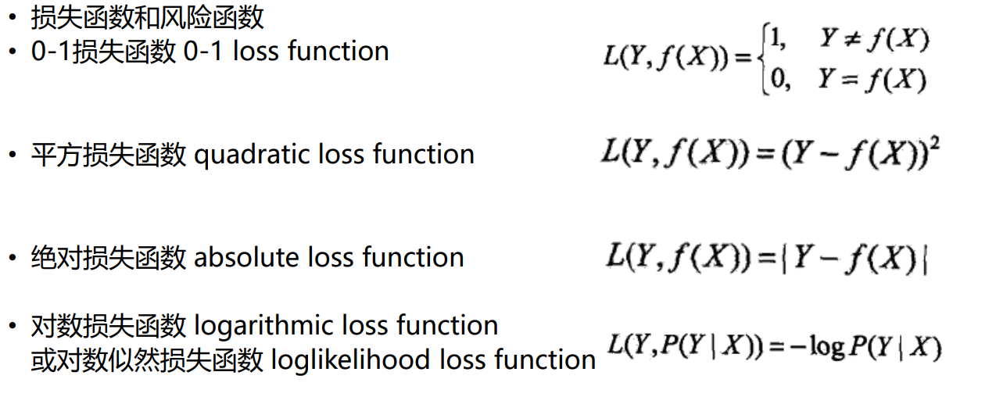
学习三要素
策略

Slide 20
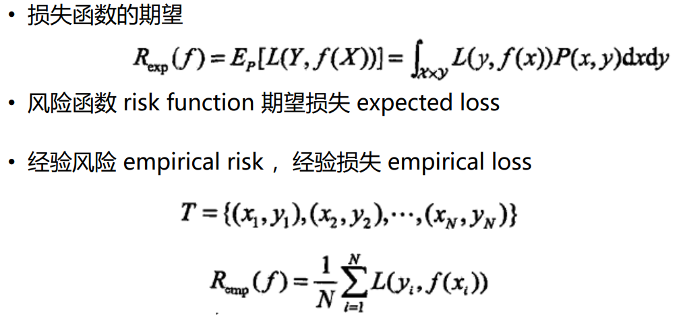
学习三要素
策略

Slide 21
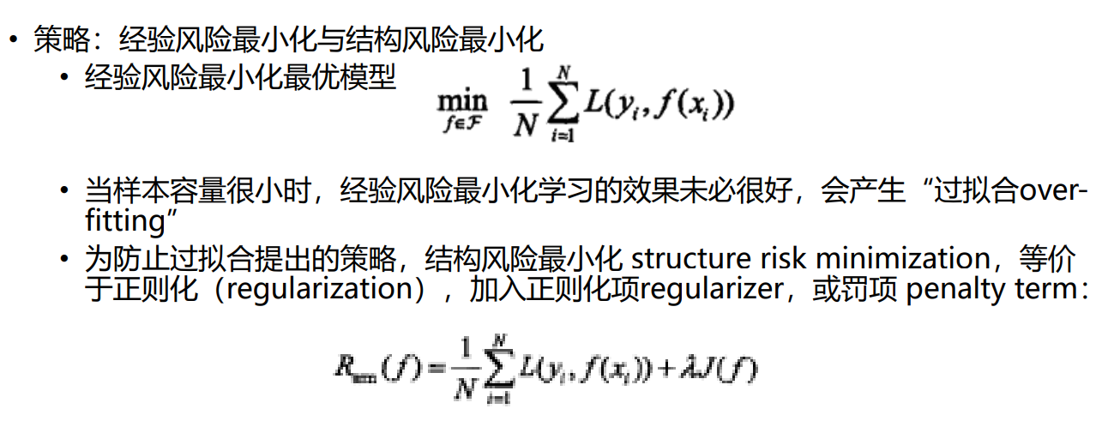
学习三要素

Slide 22
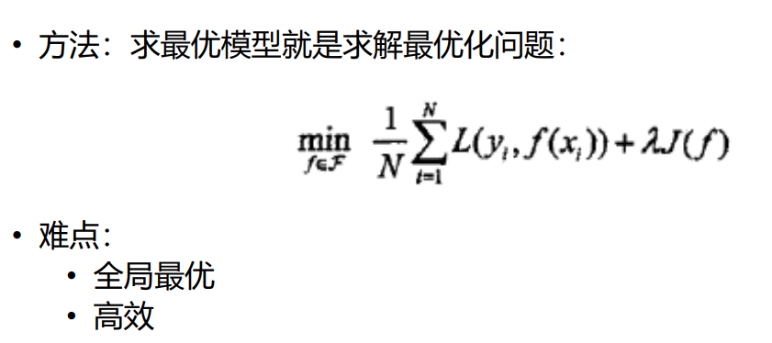
学习三要素

Slide 23
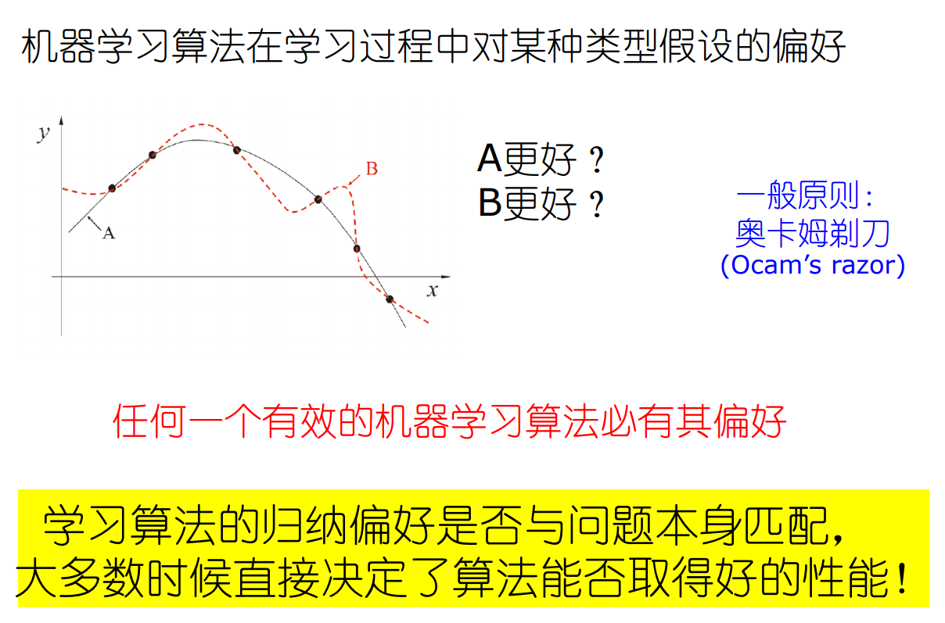
归纳偏好

Slide 24
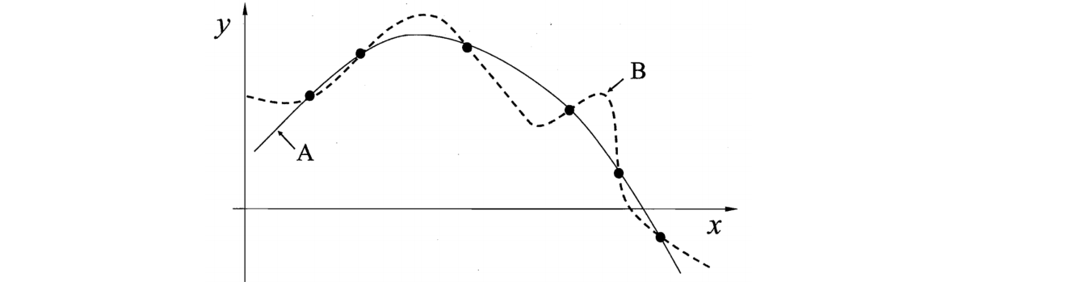
奥卡姆剃刀Occam’s razor
14世纪逻辑学家、圣方济各会修士奥卡姆的威廉（William of Occam，约1285年至1349年）
原理称为“如无必要，勿增实体”

Slide 25
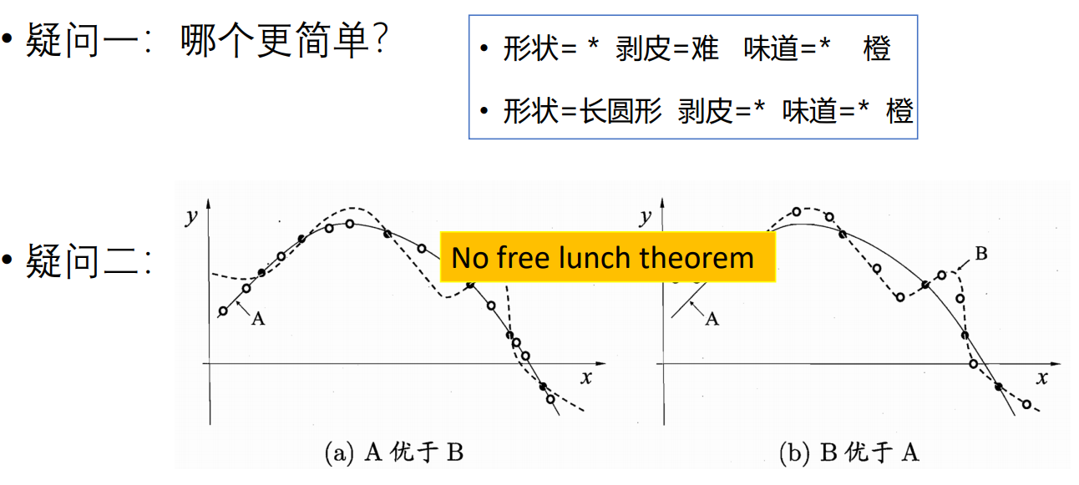
奥卡姆剃刀Occam’s razor

Slide 26
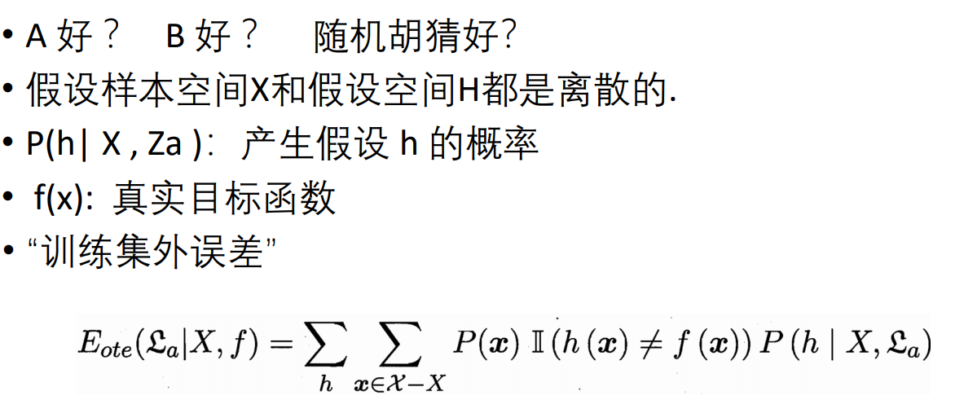
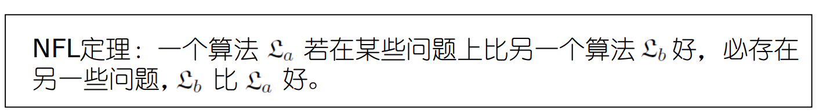
No free lunch theorem

Slide 27
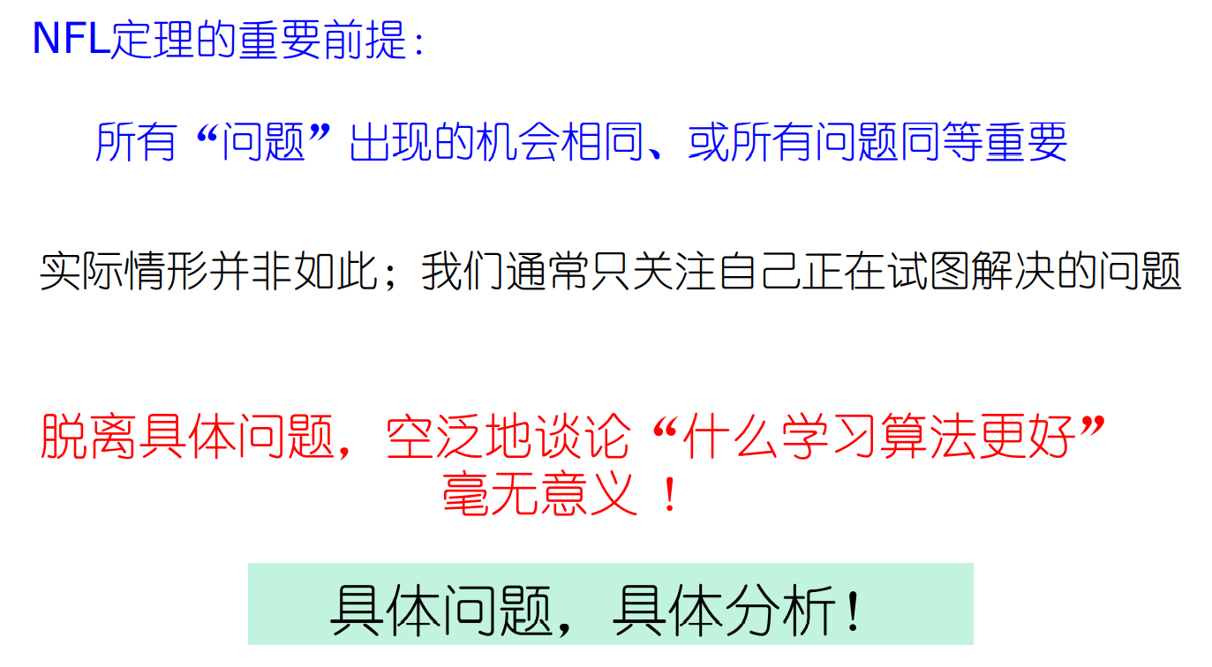
No free lunch theorem

Slide 28
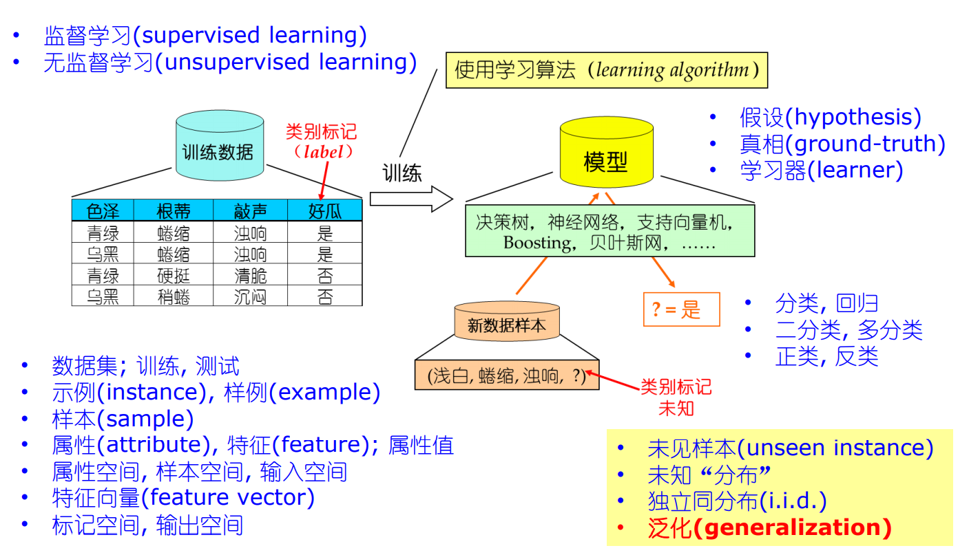
基本概念

Slide 29
Q&A?

